Slide 1


计算机系统安全课堂展示
基于属性的访问控制
答辩人：金英雄, 卢兑玧
Notes:
亮亮图文旗舰店
https://liangliangtuwen.tmall.com

Slide 2
01
访问控制
目 录
02
ABAC
CONTENTS
03
ABE
04
总结

Slide 3

Part.01
访问控制

Slide 4

访问控制
通过定义系统的主体对客体的的访问权限，控制哪些主体能够访问系统中的哪些资源——哪些文件他们能读，哪些程序他们能执行，与其他主体如何共享数据等，实现系统的共享数据管理的需求，防止对信息尤其是机密信息的窃取和破坏。

Slide 5
访问控制的发展
20世纪70年代
BLP Biba模型
2000年
基于角色的访问控制RBAC
01
02
03
04
20世纪80年代
自主访问控制DAC
强制访问控制MAC
如今
基于属性的访问控制ABAC

Slide 6
Part.02
ABAC

Slide 7
四元组（S，O，P，E）
属性描述
主体属性
即主动发起访问请求的所有实体具有的属性，如年龄、姓名、职业等
S
客体属性
系统中可被访问的资源具有的属性，如文档、图片、音频或视频等数据资源
0
权限属性
对客体资源的各类操作，如文件或数据库等的读、写、新建、删除等操作
P
环境属性
访问控制过程发生时的环境信息，如用户发起访问时的时间、系统所处的地理或网络位置、是否有对同一信息的并发访问等信息，这一属性独立于访问主体和被访问资源
E

Slide 8
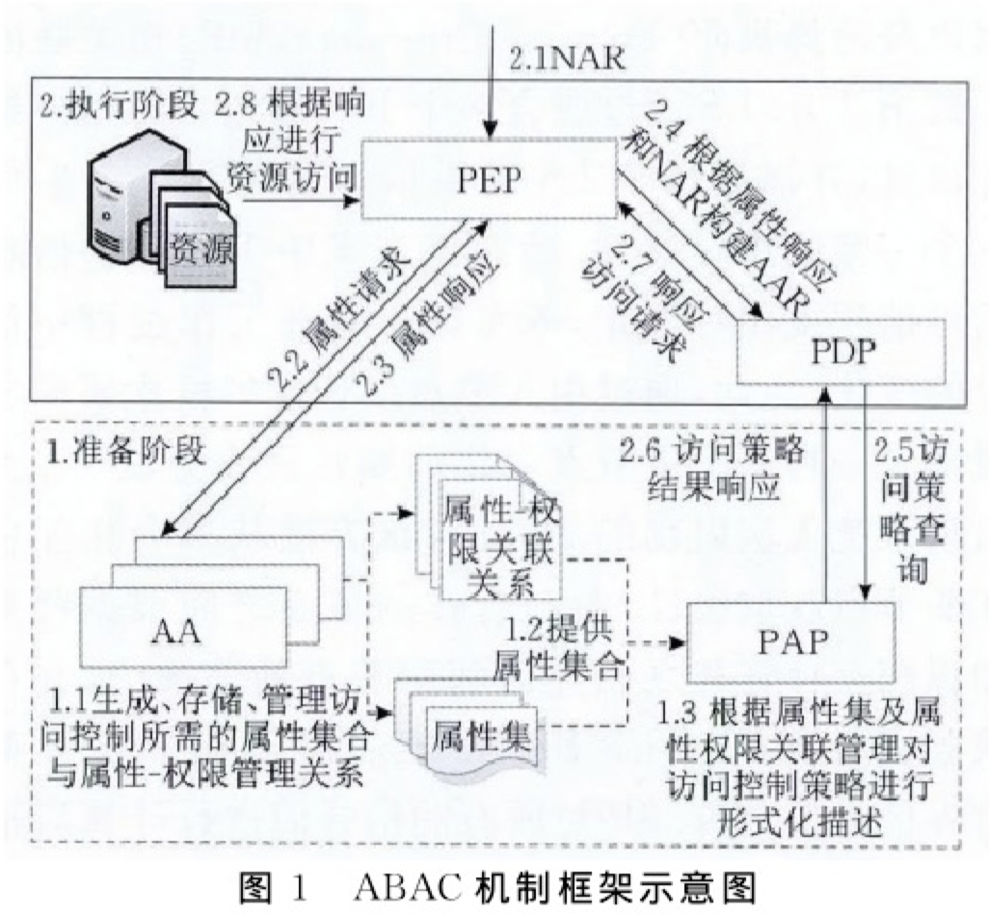
ABAC流程
P

Slide 9
Part.03
ABE

Slide 10
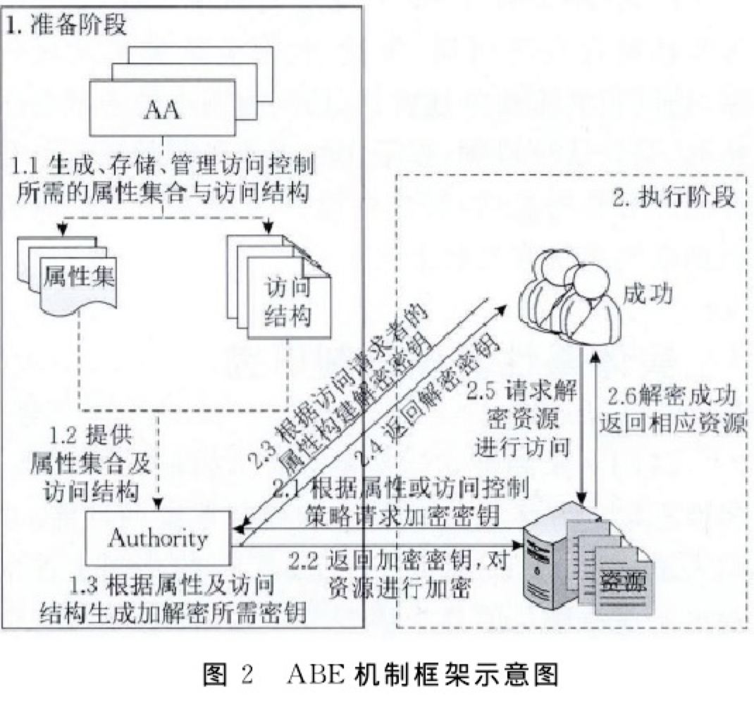
ABE流程
P

Slide 11
Part.04
总结

Slide 12
总结
基于属性的访问控制模型ABAC可以基于主体，资源和环境的任意组合，使得策略的表达在语义上更加丰富，更具有表达性，并且可以更加细化，适应于权限粒度细授权策略复杂的系统。因而更加适应于现今的互联网场景，是如今访问控制技术发展的主要方向。
P

Slide 13
谢谢聆听
答辩人：金英雄
Notes:
亮亮图文旗舰店
https://liangliangtuwen.tmall.com

